Slide 1
МБДОУ «Детский сад № 75» компенсирующего вида г. Барнаула
«Развитие нравственных качеств детей
дошкольного возраста
посредством театрализованной деятельности»
Подготовила воспитатель:
Сичкарь Светлана Николаевна
г. Барнаул

Slide 5
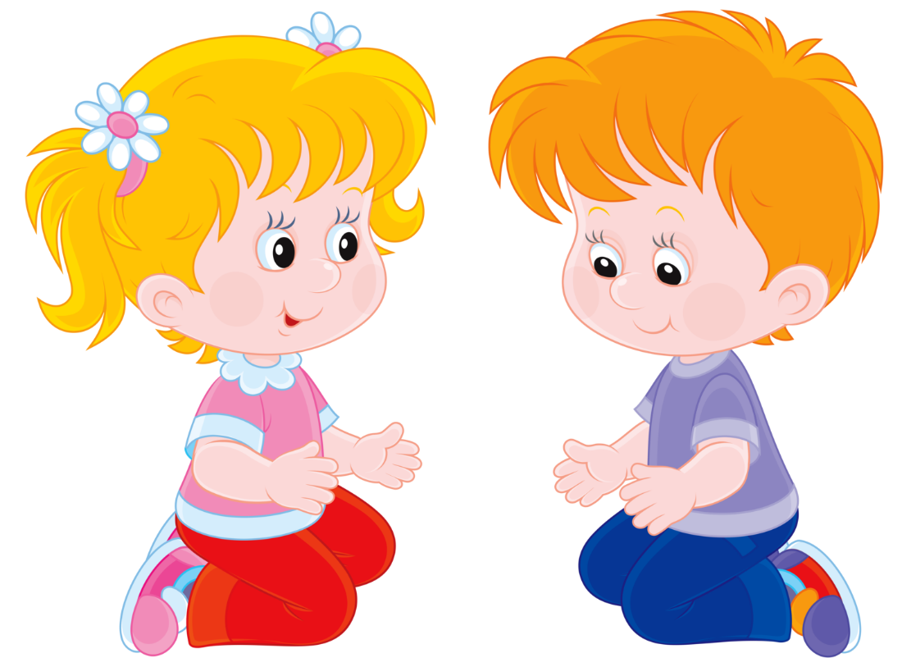
Цель: создание условий для работы по развитию нравственных качеств детей дошкольного возраста посредством театрализованной деятельности.
Задачи
Образовательные:
приобщить детей к элементарным общепринятым нормам взаимоотношения со сверстниками и взрослыми;
формировать у детей положительный настрой и простейшие навыки элементарных правил культурного поведения в детском саду;
формировать социально–нравственные навыки детей совместно с родителями;
закрепить представления о добрых и злых поступках;
создать условия для приобщения детей дошкольного возраста к духовно-нравственному воспитанию.
Развивающие:
развивать практические навыки свободного общения со взрослыми и детьми;
развивать коммуникативные навыки детей.
Воспитательные:
воспитывать любовь, уважение, доброту к маме, своим друзьям;
воспитывать бережного отношения к труду, желания оказать помощь взрослым.

Slide 6
Методическое обеспечение:
1. Т. А. Андреенко, О. В. Алекинова «Развитие эмоциональной отзывчивости старших дошкольников» (особо отражены содержание и формы работы с педагогами ДОУ по проблеме развития эмоциональной отзывчивости у детей, а также взаимодействие семьи и ДОУ в вопросах эмоционального развития ребенка);
2. Е. В. Баринова «Учимся дружить» (включены разнообразные формы и виды деятельности детей, направленные на активное и творческое усвоение правил общения и поведения, норм речевого этикета, культурно-гигиенических навыков);
3. С. В. Конкевич «Социально-нравственное воспитание дошкольников в формировании представлений об этикете» (практическое пособие).
В. И. Петрова, Т. Д. Стульник «Этические беседы с дошкольниками» (представлены теоретические подходы к проблеме нравственного воспитания, даны материалы для проведения этических бесед).

